Slide 1
Restaurants for you
Restfy
MediocreTeam Co.
Никита Чернышов
Стефания Харитонова
Амир Эдилов

Slide 2

Цель
Сделать бронирование столиков в ресторане простым и удобным

Slide 3
Идеи для решения
Проблема
Для бронирования столиков в ресторане нужно звонить модератору
Невозможно самостоятельно выбрать столик из свободных
Пользователь бронирует столик через приложение
После ввода параметров поиска (дата, время, число гостей) цветом выделяются столики соответствующие параметрам поиска

Slide 4
Использованные программы
SQL Operations - для создания базы данных
Visual Studio - логика действий программы
Xamarin.Forms in Visual Studio - для создания интерфейса

Slide 5
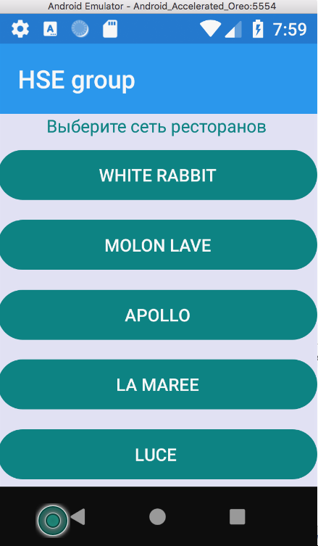
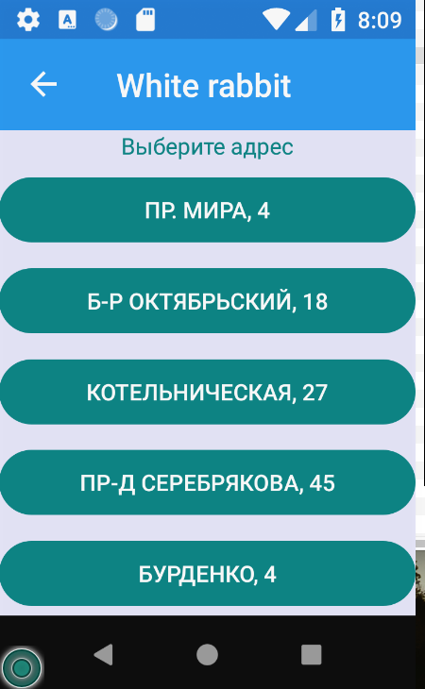
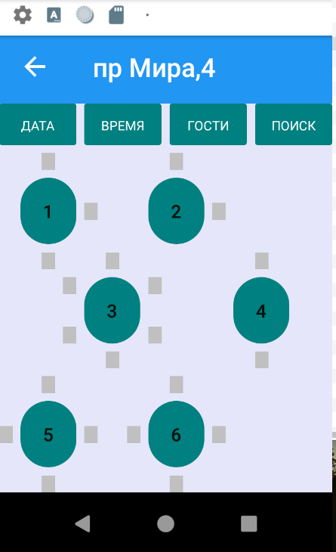
Как выглядит приложение сейчас:

Slide 6
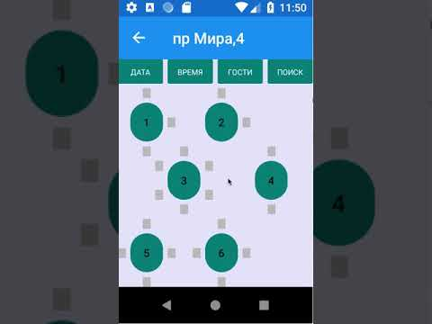

Slide 7
Аналоги
Минусы
RestOn - показывает рестораны на карте, дает возможность забронировать столик
Foodle - бронирование столика и заказ еды заранее
Отсутствует возможность выбора конкретного столика

Slide 8
Ошибки
Интерфейс проработан не до конца
Кнопки с выдвигающимся списками не работают
База данных и логика программы не соединены с интерфейсом

Slide 9

Спасибо за внимание
Переходим к вопросам!

